Slide 1

Система мониторинга общественного мнения
Правило Байеса

Slide 2

Проблема
Существует проблема оценки качества работы государственных органов власти со стороны общества.
Тем не менее в 2015 году появился сервис, где любой пользователь может оставить отзыв об органе власти. Вручную обрабатывать отзывы нецелесообразно и дорого. Соответственно, появляется необходимость в системе, которая будет автоматически обрабатывать их и представлять результаты в удобно интерпретируемой форме.

Slide 3

Решение
Мы предлагаем систему, которая на основании текста отзыва определяет его сентиментальную составляющую.
Автоматическая обработка отзывов помогает быстро и эффективно представить данные в легко интерпретируемой форме.
Система позволяет отслеживать изменение отношения публики к органам власти в динамике и делать соответствующие выводы о их работе

Slide 4
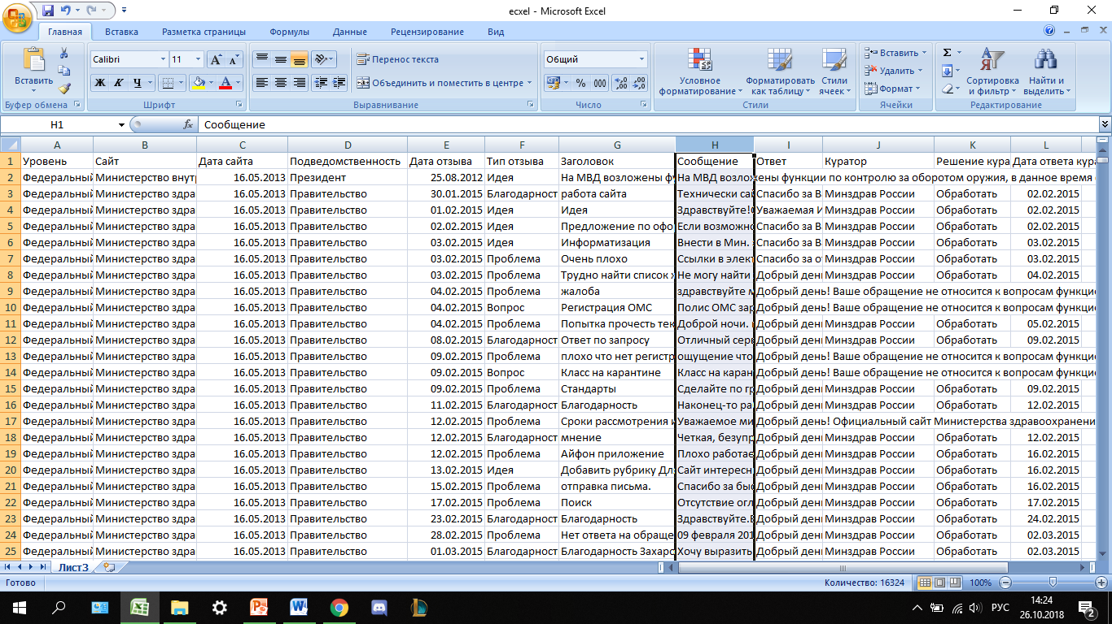
Данные
Были взяты отзывы, поступившие через виджет обратной связи АИС «Мониторинг Госсайтов»
Data.gov.ru/opendata/7710349494-gosmonitor-review
Набор данных содержит множество отзывов, оставленных через виджет обратной связи о различных государственных органах

Slide 5



Потенциал
Помимо данных, получаемы от data.gov.ru также можно привлекать данные из социальных медиа (twitter, вконтакте и др.)

Slide 6
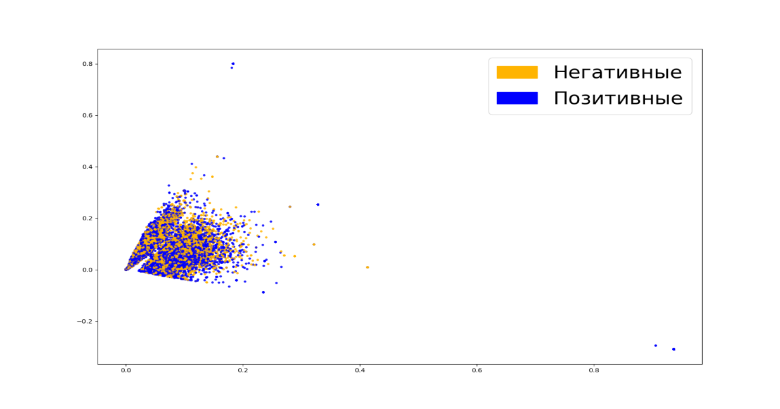
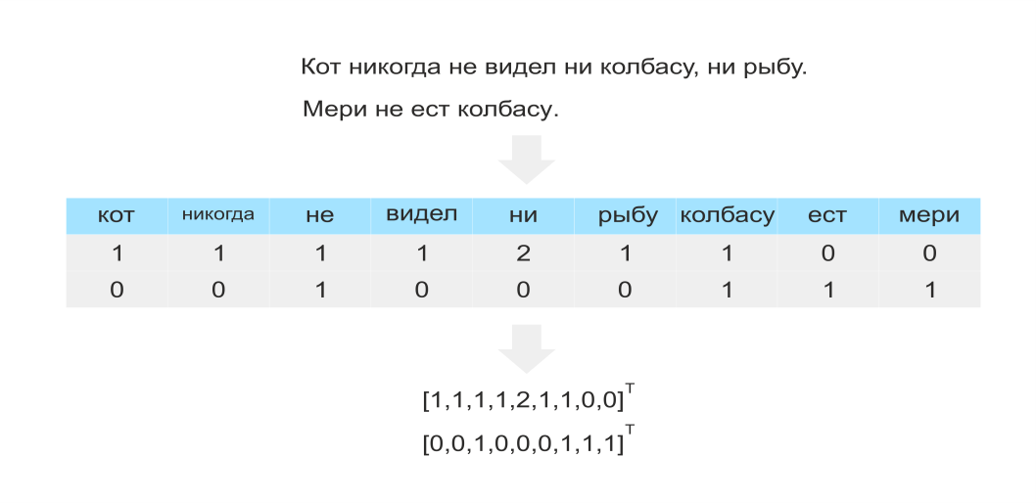
Модель
В качестве обучающего набора использовался сентимент-корпус коротких русскоязычных текстов (47503 – негативных,65491 – позитивных)
Тексты были представлены в виде векторов помощью метода „Bag of words“
Каждое слово было взвешено статистической мерой Tf-idf

Slide 7
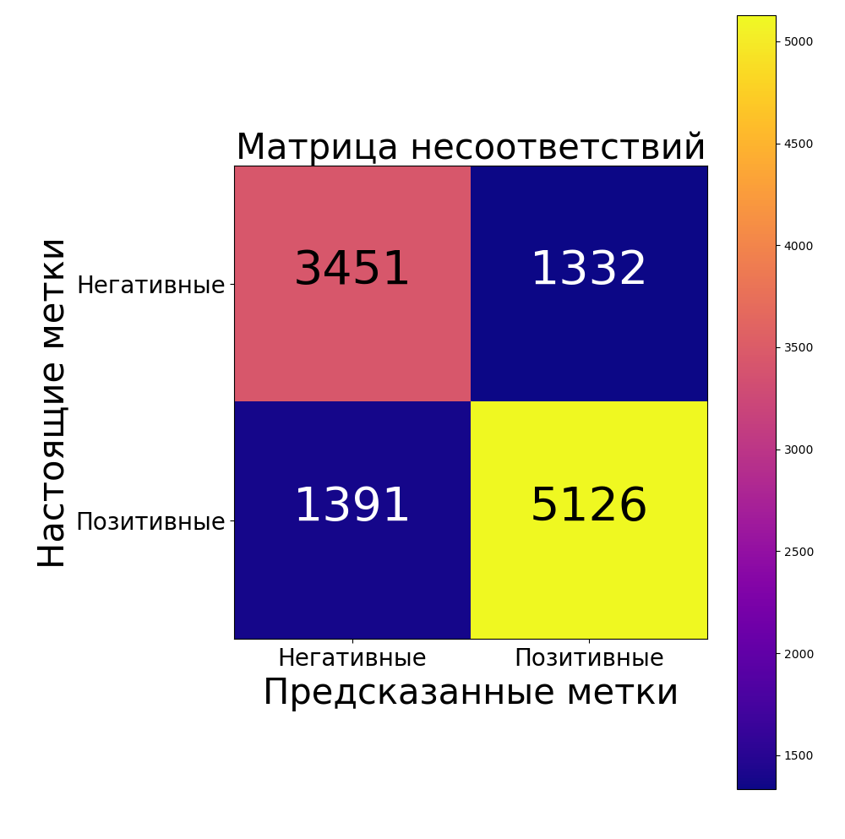
Модель
В качестве классификационной модели была использована логистическая регрессия
Точность (Accuracy) – 75,9%
False negative и False positive распределены равномерно
Издержки классификации равны между собой

Slide 8
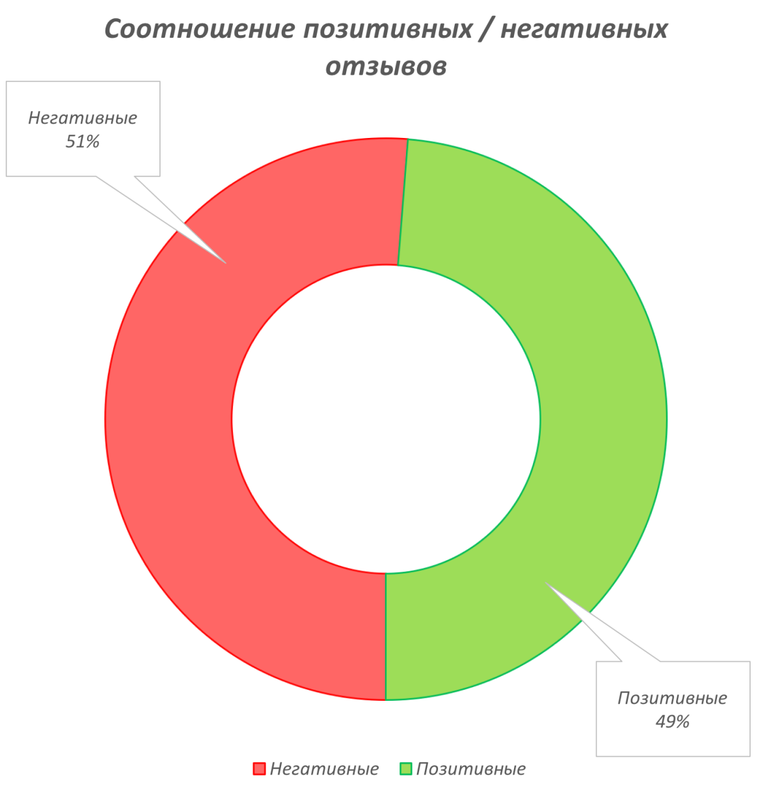

Slide 9
